Slide 1
Modellering av sekvenser
Pierre Lison
plison@nr.no
IN2110: Språkteknologiske metoder
5. mars 2024
Notes:
And Pierre Lison at NR

Slide 2

I dag skal vi snakke om 2 temaer:
...
Midtveisevaluering
Modellering av sekvenser (del 1): Markovkjeder og Hidden Markov Models

Slide 3
Modellering av sekvenser
En viktig oppgave i språkteknologi er sekvensmerking, hvor vi assosierer hvert element i en sekvens til en merkelapp
  Merking må ta hensyn til “konteksten” (dvs. naboene til elementet i seksensen)
  Hva er den mest sansynnlige sekvensen av merkelapper?
Kurset
er
utrolig
interessant
!

Slide 4
Eksempel: Tagging av ordklasser
Mål: finne ut ordklassen til hvert ord
Ordklassen til hvert ord er avhengig av konteksten!
  “maler”: substantiv eller verb, men hvis den forekommer etter en determinativ er det trolig et substantiv
PRON
VERB
DET
NOUN
PUNCT
Han
fant
en
maler
.

Slide 5
Eksempel: Gjenkjenning av navngitte entiteter (named entity recognition)
Mål: ekstrahere enheter som personer, steder, organisasjoner, beløp, datoer, produkter, osv.
BIO-system: alle ordene er klassifisert som B(eginning)-X, I(nside)-X eller O(out), hvor X er en merkelapp som PER(son), LOC(ation), ORG(anisation), osv.
B-PER
I-PER
O
O
B-LOC
O
Pierre
Lison
er
fra
Belgia
.

Slide 6
Spørsmål
Bestak Equinor Petrobras sin tidligere direktør,
Paulo Roberto Costa i Rio de Janeiro i 2004?
ORG
ORG
PERSON
GPE
DATE
Spørsmål 1: hva er sekvensen av BIO-labeller for denne markeringen av navngitte enheter?
Spørsmål 2: hvorfor trenger man å ha BIO-prefikser, egentlig? Hva hadde skjedd om vi skulle bare markere ordene med merkelapp som ORG, PERSON, osv.?

Slide 7
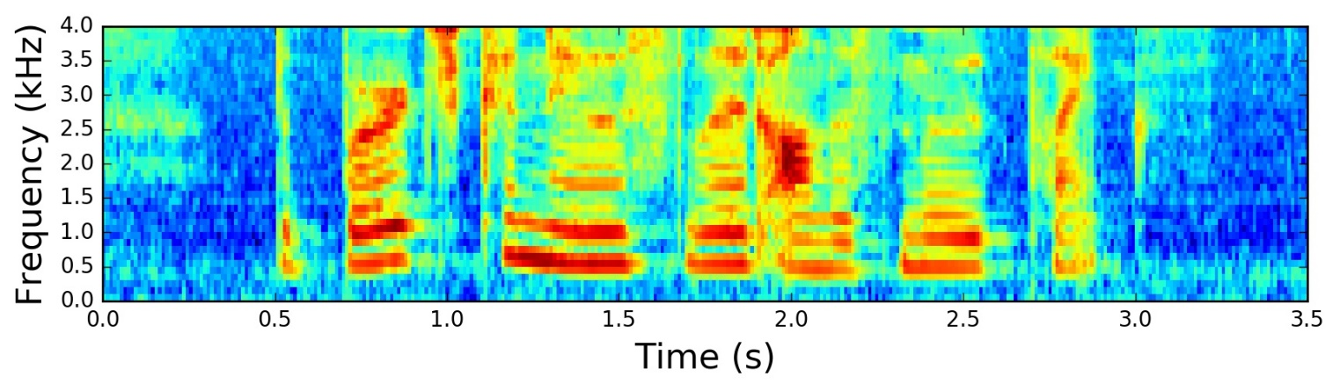
Eksempel: talegjenkjenning
Mål: gjennkjenne de fonetiske (under)enhetene gitt akustiske observasjoner fra talesignalen
Lange kjeder (samplingfreksens ofte 8 eller 16 kHz)
Vi skal snakke (litt) om taleteknologi ved slutten av kurset
…
…
…
7

Slide 8
Hovedtema for i dag:
Sekvensmodeller, og mer spesielt Hidden Markov Models
...
Modellering: hvordan behandler vi problemer som tar sekvensdata som input og output?
Dekoding: hvordan beregner vi den meste sansynnlige sekvensen av labeller (f.eks. POS tags) gitt en sekvens av observasjoner (f.eks. ord)?
  Læring: Hvordan estimerer vi parametrene i HMMs fra (markerte) data?
NOUN
VERB
ADJ
?
?
?
...
...
Kurset
er
interessant
Kurset
er
interessant

Slide 9
Sekvensmodeller
Fokus her på HMMs, som er enklere å forstå
(men som inkluderer mange konsepter som også er til stede i de mer “komplekse” modellene)
Mange ulike modeller for sekvensklassifisering:
Hidden Markov Models (HMMs)
Maximum Entropy Markov Models (MEMMs)
Conditional Random Fields (CRFs)
Recurrent Neural Networks (LSTMs, GRUs)
Andre dype nevrale nettverk (e.g. Google’s BERT)
...
...
...
...
...
...
...
...

Slide 10
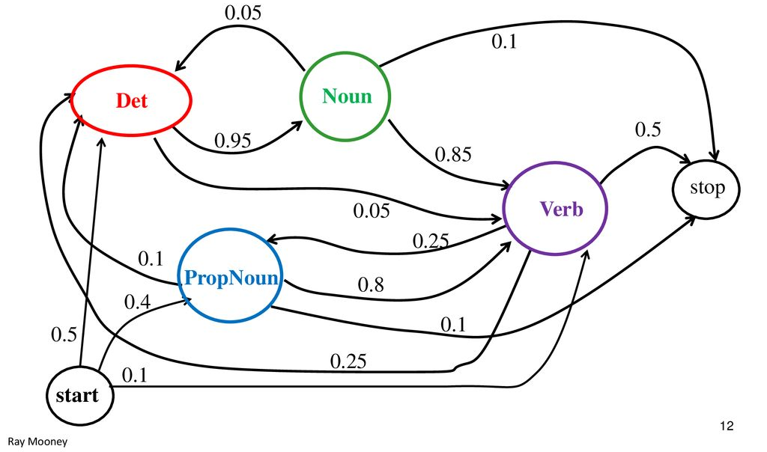
Markovkjeder
La oss starte med Markovkjeder, som er en enkel statistisk modell over sekvenser av “tilstander” (=merkelapper)
Vi definerer først et sett med mulige tilstander, som f.eks. {<s>, Det, Noun, Verb, PropNoun, </s>}
Vi kan bevege oss fra en tilstand til en annen
Vi må også indikere en “start” tilstand (eller en sannsynlighet over mulige starttilstander)
</s>
<s>

Slide 11
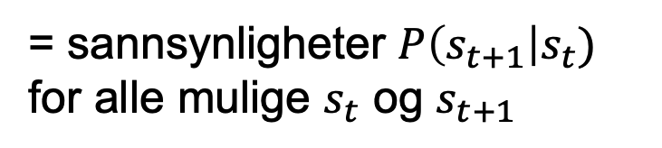
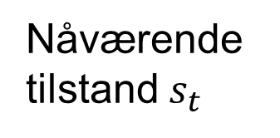
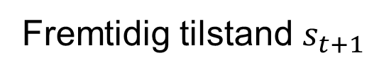
Transisjonsmodell
= sannsynligheter $P\left(s_{t+1}\right|s_{t})$ for alle mulige $s_{t}$ og $s_{t+1}$
</s>
<s>
Kan representeres som en graf (probabilistisk endelig tilstandsmaskin) …
eller som en matrise
Fremtidig tilstand $s_{t+1}$
 | Det | Noun | PropNoun | Verb | </s>
<s> | 0.5 | 0.0 | 0.4 | 0.1 | 0.0
Det | 0.0 | 0.95 | 0.0 | 0.05 | 0.0
Noun | 0.05 | 0.0 | 0.0 | 0.85 | 0.1
PropNoun | 0.1 | 0.0 | 0.0 | 0.8 | 0.1
Verb | 0.25 | 0.0 | 0.25 | 0.0 | 0.5
Nåværende tilstand $s_{t}$
11

Slide 12
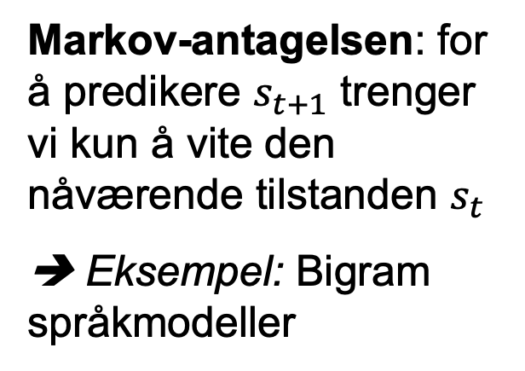
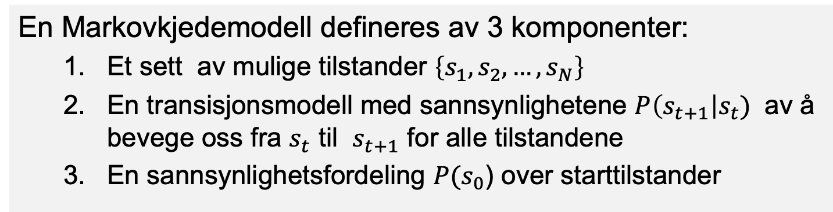
Markovkjeder
PRON
VERB
DET
NOUN
PUNCT
En Markovkjedemodell defineres av 3 komponenter:
  Et sett av mulige tilstander $\left\{s_{1},s_{2},…, s_{N}\right\}$
  En transisjonsmodell med sannsynlighetene $P\left(s_{t+1}\right|s_{t})$ av å bevege oss fra $s_{t}$ til $s_{t+1}$ for alle tilstandene
  En sannsynlighetsfordeling $P(s_{0}$) over starttilstander
 | Det | Noun | PropNoun | Verb | </s>
<s> | .5 | .0 | .4 | .1 | .0
Det | .0 | .95 | .0 | .05 | .0
Noun | .05 | .0 | .0 | .85 | .1
PropNoun | .1 | .0 | .0 | .8 | .1
Verb | .25 | .0 | .25 | .0 | .5
Markov-antagelsen: for å predikere $s_{t+1}$ trenger vi kun å vite den nåværende tilstanden $s_{t}$
➔ Eksempel: Bigram språkmodeller

Slide 13
Markovskjeder
PRON
VERB
DET
NOUN
PUNCT
Legg merke på at tallene på hver rekke må være = 1
 | Det | Noun | PropNoun | Verb | </s>
<s> | .5 | .0 | .4 | .1 | .0
Det | .0 | .95 | .0 | .05 | .0
Noun | .05 | .0 | .0 | .85 | .1
PropNoun | .1 | .0 | .0 | .8 | .1
Verb | .25 | .0 | .25 | .0 | .5
Vi bruker ofte som konvensjon at hver sekvens starter med <s> og slutter med </s>
Men ikke kolonnene!

Slide 14
Hidden Markov Models
HMMs er Markovkjeder hvor sekvensen over tilstandene ikke observeres direkte (sekvensen er “skjult”)
  Vi har derimot tilgang til en sekvens av observasjoner (som gir informasjon om de underliggende tilstandene)
  Kan vi avlede tilstandene ut fra observasjonene?
Vi observerer ordene i setning, men ikke ordklassene!
</s>
<s>

Slide 15


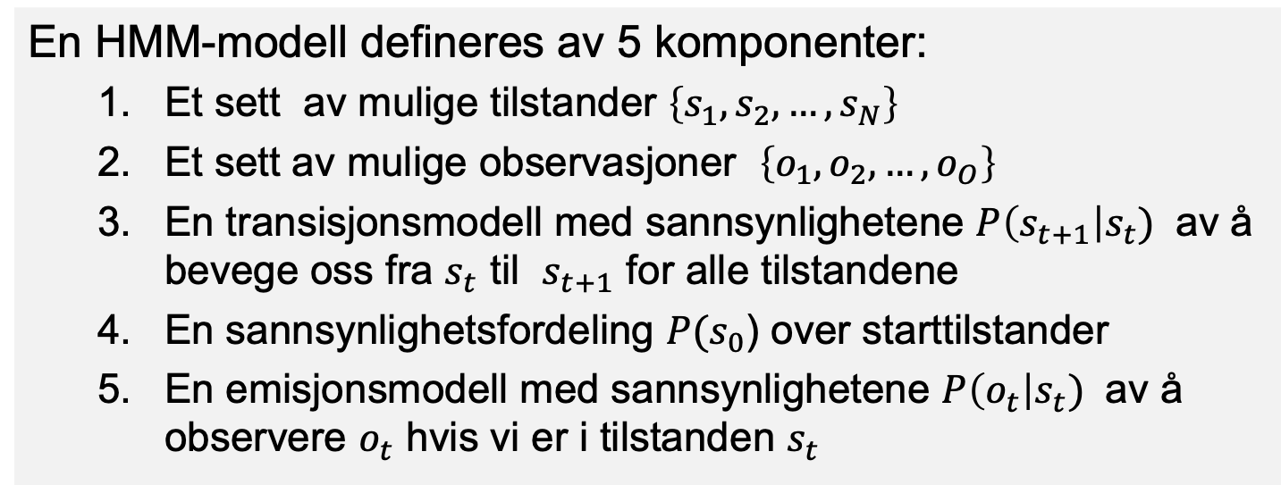



Hidden Markov Models
En HMM-modell defineres av 5 komponenter:
  Et sett av mulige tilstander $\left\{s_{1},s_{2},…, s_{N}\right\}$
  Et sett av mulige observasjoner $\left\{o_{1},o_{2},…, o_{O}\right\}$
  En transisjonsmodell med sannsynlighetene $P\left(s_{t+1}\right|s_{t})$ av å bevege oss fra $s_{t}$ til $s_{t+1}$ for alle tilstandene
  En sannsynlighetsfordeling $P(s_{0}$) over starttilstander
  En emisjonsmodell med sannsynlighetene $P\left(o_{t}\right|s_{t})$ av å observere $o_{t}$ hvis vi er i tilstanden $s_{t}$
…
$$P\left(s_{t+1}\right|s_{t})$$
…
$$s_{t}$$
$$s_{t+1}$$
$$P\left(o_{t}\right|s_{t})$$
…
$$o_{t}$$

Slide 16
Eksempel
</s>
 | Det | Noun | PropNoun | Verb | </s>
<s> | 0.5 | 0.0 | 0.4 | 0.1 | 0.0
Det | 0.0 | 0.95 | 0.0 | 0.05 | 0.0
Noun | 0.05 | 0.0 | 0.0 | 0.85 | 0.1
PropNoun | 0.1 | 0.0 | 0.0 | 0.8 | 0.1
Verb | 0.25 | 0.0 | 0.25 | 0.0 | 0.5
<s>
 | <s> | a | the | book | books | woman | trip | covers | cover | it | ... | </s>
<s> | 1.0 | 0.0 | 0.0 | 0.0 | 0.0 | 0.0 | 0.0 | 0.0 | 0.0 | 0.0 |  | 0.0
Det | 0.0 | 0.1 | 0.12 | 0.0 | 0.0 | 0.0 | 0.0 | 0.0 | 0.0 | 0.0 |  | 0.0
Noun | 0.0 | 1E-19 | 0.0 | 3.2E-5 | 1E-4 | 2.3E-5 | 6E-4 | 2.3E-7 | 4E-06 | 3E-8 |  | 0.0
PropNoun | 0.0 | 0.0 | 0.0 | 0.0 | 0.0 | 0.0 | 0.0 | 0.0 | 0.0 | 0.11 |  | 0.0
Verb | 0.0 | 0.0 | 0.0 | 4E-4 | 5E-5 | 0.0 | 1E-9 | 3E-6 | 5E-5 | 0.0 |  | 0.0
</s> | 0.0 | 0.0 | 0.0 | 0.0 | 0.0 | 0.0 | 0.0 | 0.0 | 0.0 | 0.0 |  | 1.0

Slide 17
Oppsummering
Sekvensmodeller, og mer spesielt Hidden Markov Models
...
Modellering: hvordan behandler vi problemer som tar sekvensdata som input og output?
Dekoding: hvordan beregner vi den meste sannsynlige sekvensen av labeller (f.eks. POS tags) gitt en sekvens av observasjoner (f.eks. ord)?
  Læring: Hvordan estimerer vi parametrene i HMMs fra (markerte) data?
?
?
?
NOUN
VERB
ADJ
...
...
Kurset
er
interessant
Kurset
er
interessant

Slide 18
Dekoding
La oss si at vi får har utviklet en HMM for å tagge ordklasser, og vi får en setning med 10 ord
Han
fant
en
maler
og
betalte
ham
veldig
raskt
.
Hvordan kan vi finne den meste sansynnlige sekvensen over ordklassene?
➔ Vi kan beregne sannsynligheten for hver mulig sekvens en etter en … men det er k¹⁰ kombinasjoner, hvor k er antall ordklassene!
Hvis k=19 (som i Universal Dependencies) er det altså 6 131 milliarder mulige sekvenser!

Slide 19
Dekoding
Heldigvis finnes det bedre løsninger som er linære i forhold til tekstlengde!
En god løsning for HMMs er Viterbi-algoritmen
  Men Viterbi-dekoding fungerer bare for HMMs og lignende modeler, og ikke mer kompliserte systemer
Derfor skal vi fokusere på en annen algoritme for decoding, nemlig beam search
  Kan brukes på mange decoding-problemer, også for generering av output med store språkmodeller

Slide 20
Beam search
Lage en løsning etter etter ord
  … til alle ordene er behandlet
  Løsning her = en sekvens over merkelapp for setningen
På hvert tidspunkt t beholder vi en små mengde hypoteser (=beam) for delsekvensen over merkelapp opptil t
Beamet har en makslengde k og representer de k beste (=mest sannsynlige) hypoteser
t-1
t

Slide 21
Beam search
(t=0)
Vi starter med et beam B med kun én hypotese, nemlig tag₀ = <s> med sannsynlighet 1.0:
B₀ ={ (<s> → 1.0) }
<s>
Han
fant
en
maler
…

Slide 22
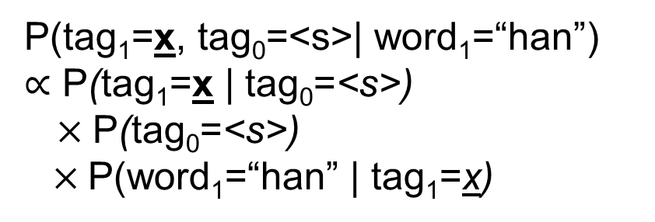
Beam search
(t=1)
P(tag₁=x, tag₀=<s>| word₁=“han”)
$∝$ P(tag₁=x | tag₀=<s>)
$×$P(tag₀=<s>)
$×$P(word₁=“han” | tag₁=x)
Deretter beregner vi
P(tag₁=x, tag₀=<s>| word₁=“han”)
for alle mulige ordklasser x
<s>
Han
fant
en
maler
…

Slide 23
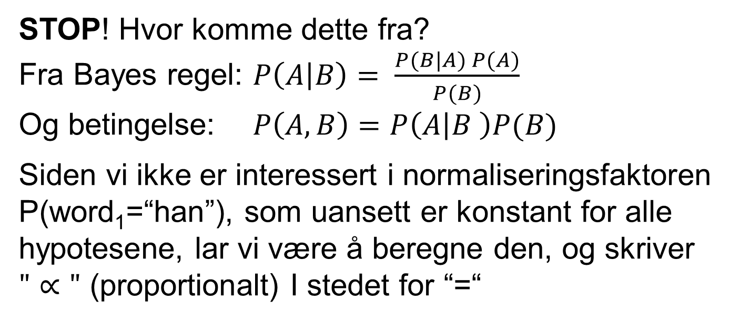
Beam search
(t=1)
P(tag₁=x, tag₀=<s>| word₁=“han”)
$∝$ P(tag₁=x | tag₀=<s>)
$×$P(tag₀=<s>)
$×$P(word₁=“han” | tag₁=x)
STOP! Hvor komme dette fra?
Fra Bayes regel: $P\left(A | B\right)= \frac{P(B|A) P(A)}{P(B)}$
Og betingelse: $P\left(A,B\right)=P\left(A | B \right)P(B)$
Siden vi ikke er interessert i normaliseringsfaktoren P(word₁=“han”), som uansett er konstant for alle hypotesene, lar vi være å beregne den, og skriver $"∝"$ (proportionalt) I stedet for “=“

Slide 24
Beam search
(t=1)
P(tag₁=x, tag₀=<s>| word₁=“han”)
$∝$ P(tag₁=x | tag₀=<s>)
$×$P(tag₀=<s>)
$×$P(word₁=“han” | tag₁=x)
Fra transisjonsmodellen
= 1.0 (fra beam)
Fra emisjonsmodellen

Slide 25
Beam search
(t=1)
Og vi tar de k beste resultatene (verdier for x med høyst sannsynlighet)
Deretter beregner vi
P(tag₁=x, tag₀=<s>| word₁=“han”)
for alle mulige ordklassene x
<s>
Han
fant
en
maler
…

Slide 26
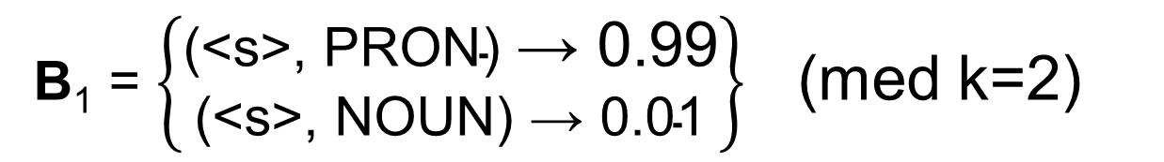
Beam search
(t=1)
Beam på t =1:
B₁ = $\left\{\begin{matrix}\text{(<}\text{s}\text{>, }\text{PRON}\text{) }\text{→ 0.99} \\ \text{(<}\text{s}\text{>, }\text{NOUN}\text{) → 0.01}\end{matrix}\right\}$ (med k=2)
<s>
Han
fant
en
maler
…

Slide 27
Beam search
(t=2)
Vi går til neste ord, basert på hypotesene vi har lagret i beam B for tag₀, tag₁
Vi beregner altså
P(tag₂ = x | tag₁ = y | word₂=“fant”)
<s>
Han
fant
en
maler
…

Slide 28
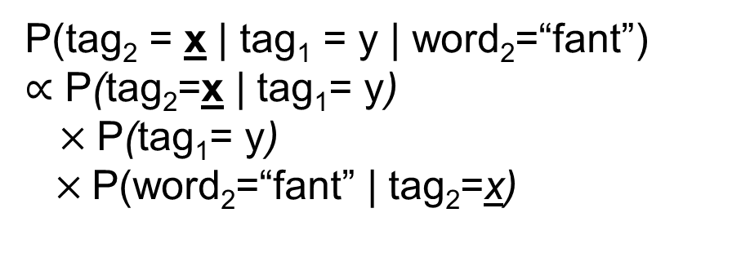
Beam search
(t=2)
P(tag₂ = x | tag₁ = y | word₂=“fant”)
$∝$ P(tag₂=x | tag₁= y)
$×$P(tag₁= y)
$×$P(word₂=“fant” | tag₂=x)
Vi beregner altså
P(tag₂ = x | tag₁ = y | word₂=“fant”)
<s>
Han
fant
en
maler
…

Slide 29
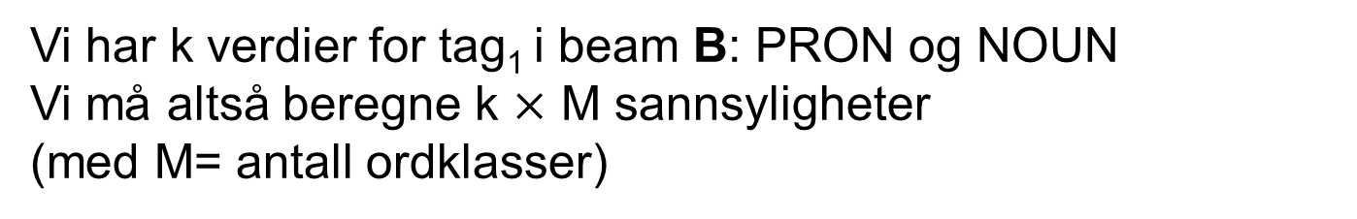
Beam search
(t=2)
P(tag₂ = x | tag₁ = y | word₂=“fant”)
$∝$ P(tag₂=x | tag₁= y)
$×$P(tag₁= y)
$×$P(word₂=“fant” | tag₂=x)
Vi har k verdier for tag₁ i beam B: PRON og NOUN
Vi må altså beregne k $×$ M sannsyligheter (med M= antall ordklasser)
<s>
Han
fant
en
maler
…

Slide 30
Beam search
(t=2)
P(tag₂ = x | tag₁ = y | word₂=“fant”)
$∝$ P(tag₂=x | tag₁= y)
$×$P(tag₁= y)
$×$P(word₂=“fant” | tag₂=x)
Vi tar igjen de k beste resultatene, og lager disse i beam B
<s>
Han
fant
en
maler
…

Slide 31
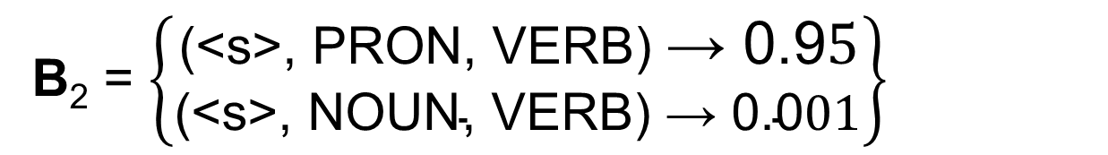
Beam search
(t=2)
Beam på t =2:
B₂ = $\left\{\begin{matrix}\text{(<}\text{s}\text{>, }\text{PRON}\text{, }\text{VERB}\text{) }\text{→ 0.9}5 \\ \text{(<}\text{s}\text{>, }\text{NOUN}\text{, }\text{VERB}\text{) → 0.0}01\end{matrix}\right\}$
<s>
Han
fant
en
maler
…

Slide 32
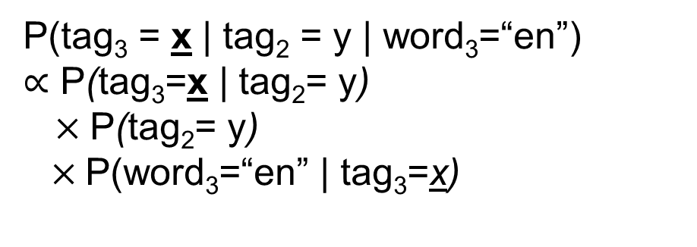
Beam search
(t=3)
P(tag₃ = x | tag₂ = y | word₃=“en”)
$∝$ P(tag₃=x | tag₂= y)
$×$P(tag₂= y)
$×$P(word₃=“en” | tag₃=x)
Vi forsetter til ord 3:
P(tag₃ = x | tag₂ = y | word₃=“en”)
<s>
Han
fant
en
maler
…

Slide 33
Beam search
(t=3)
P(tag₃ = x | tag₂ = y | word₃=“en”)
$∝$ P(tag₃=x | tag₂= y)
$×$P(tag₂= y)
$×$P(word₃=“en” | tag₃=x)
Igjen bruker vi verdiene for tag₂ i beam B, og vi beregner sannsynlighetene for alle ordklassene x
Vi beholder deretter kun de k beste resultatene
<s>
Han
fant
en
maler
…

Slide 34
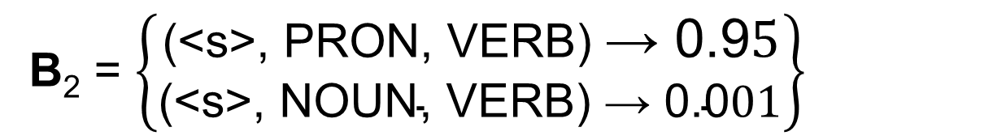
Beam search
(t=3)
Beam på t =3:
B₂ = $\left\{\begin{matrix}\text{(<}\text{s}\text{>, }\text{PRON}\text{, }\text{VERB}\text{) }\text{→ 0.9}5 \\ \text{(<}\text{s}\text{>, }\text{NOUN}\text{, }\text{VERB}\text{) → 0.0}01\end{matrix}\right\}$
<s>
Han
fant
en
maler
…

Slide 35
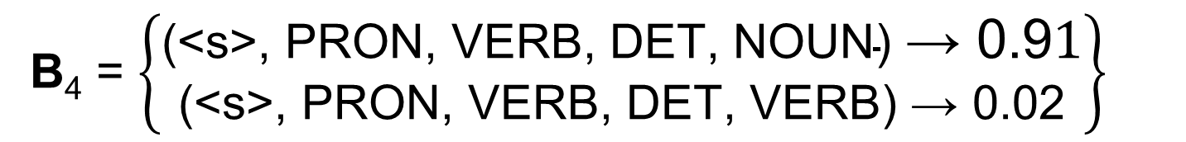
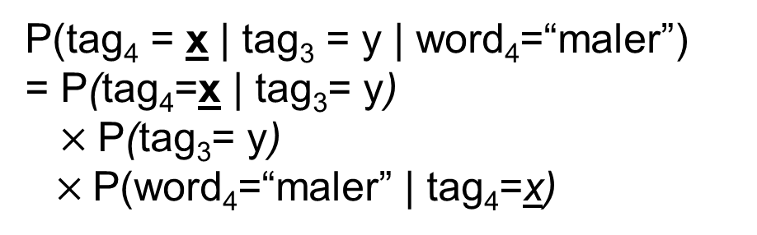
Beam search
(t=4)
P(tag₄ = x | tag₃ = y | word₄=“maler”)
= P(tag₄=x | tag₃= y)
$×$P(tag₃= y)
$×$P(word₄=“maler” | tag₄=x)
Vi tar igjen de k beste resultatene, og lager disse i beam B:
B₄ = $\left\{\begin{matrix}\text{(<}\text{s}\text{>, }\text{PRON}\text{, }\text{VERB}\text{, }\text{DET}\text{, }\text{NOUN}\text{) }\text{→ 0.9}1 \\ \text{(<}\text{s}\text{>, }\text{PRON}\text{, }\text{VERB}\text{, }\text{DET}\text{, }\text{VERB}\text{) → 0.}\text{02}\end{matrix}\right\}$
<s>
Han
fant
en
maler
…

Slide 36
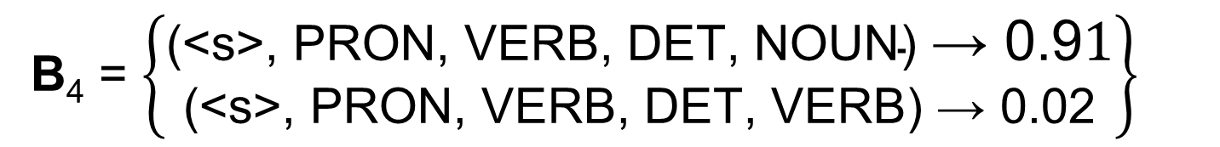
Beam search
(t=4)
NB: disse er ikke ordentlige sannsynligheter (siden vi ignorerte normaliseringsfaktorene), men sluttresultatet blir det samme
Det beste resultatet er altså her:
B₄ = $\left\{\begin{matrix}\text{(<}\text{s}\text{>, }\text{PRON}\text{, }\text{VERB}\text{, }\text{DET}\text{, }\text{NOUN}\text{) }\text{→ 0.9}1 \\ \text{(<}\text{s}\text{>, }\text{PRON}\text{, }\text{VERB}\text{, }\text{DET}\text{, }\text{VERB}\text{) → 0.}\text{02}\end{matrix}\right\}$
<s>
Han
fant
en
maler
…

Slide 37
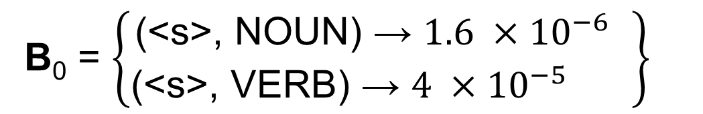
Øvelse
B₀ = $\left\{\begin{matrix}\text{(<}\text{s}\text{>, }\text{NOUN}\text{) → }1.6 ×{10}^{−6} \\ \text{(<}\text{s}\text{>, }\text{VERB}\text{) → }4 ×{10}^{−5 }\end{matrix}\right\}$
Beregn beam B₁ gitt B₀ og HMM-modellen under:
s₁
s₂
 | Det | Noun | PropNoun | Verb | </s>
<s> | 0.5 | 0.05 | 0.35 | 0.1 | 0.0
Det | 0.0 | 0.95 | 0.0 | 0.05 | 0.0
Noun | 0.05 | 0.1 | 0.0 | 0.75 | 0.1
PropNoun | 0.1 | 0.0 | 0.0 | 0.8 | 0.1
Verb | 0.25 | 0.05 | 0.20 | 0.0 | 0.5
book
covers
 | <s> | a | the | book | books | woman | trip | covers | cover | it | ... | </s>
<s> | 1.0 | 0.0 | 0.0 | 0.0 | 0.0 | 0.0 | 0.0 | 0.0 | 0.0 | 0.0 |  | 0.0
Det | 0.0 | 0.1 | 0.12 | 0.0 | 0.0 | 0.0 | 0.0 | 0.0 | 0.0 | 0.0 |  | 0.0
Noun | 0.0 | 1E-19 | 0.0 | 3.2E-5 | 1E-4 | 2.3E-5 | 6E-4 | 2.3E-7 | 4E-06 | 3E-8 |  | 0.0
PropNoun | 0.0 | 0.0 | 0.0 | 0.0 | 0.0 | 0.0 | 0.0 | 0.0 | 0.0 | 0.11 |  | 0.0
Verb | 0.0 | 0.0 | 0.0 | 4E-4 | 5E-5 | 0.0 | 1E-9 | 3E-6 | 5E-5 | 0.0 |  | 0.0
</s> | 0.0 | 0.0 | 0.0 | 0.0 | 0.0 | 0.0 | 0.0 | 0.0 | 0.0 | 0.0 |  | 1.0

Slide 38
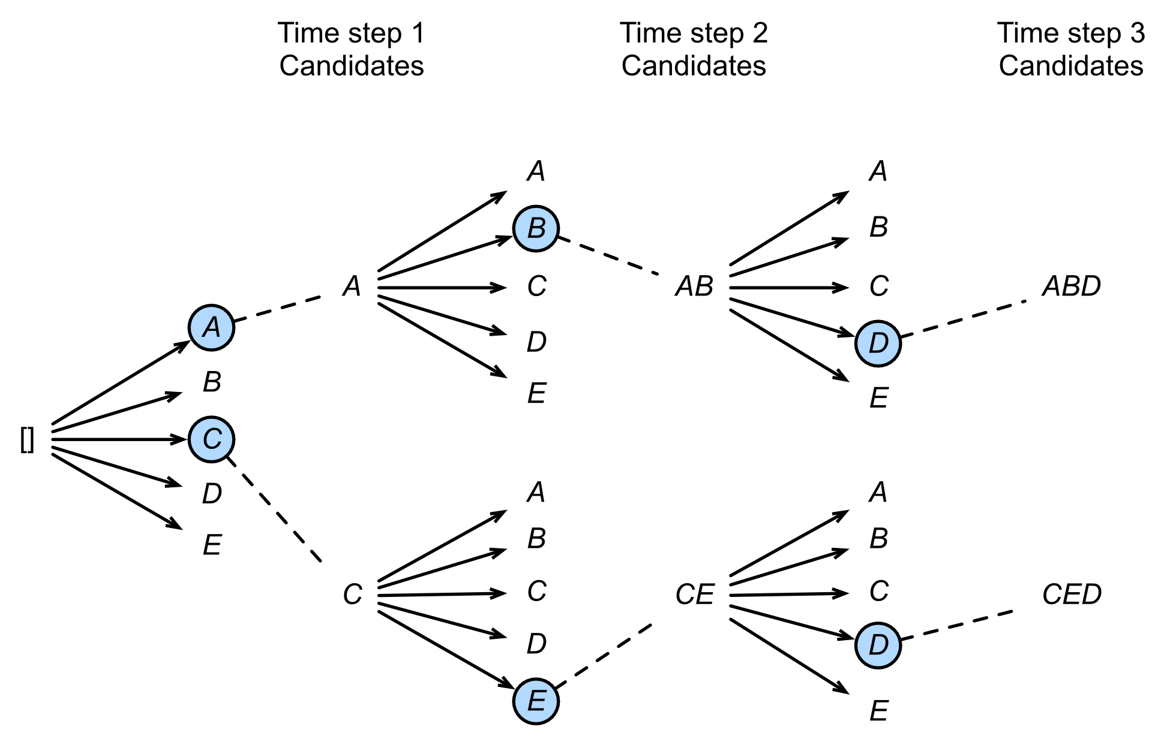
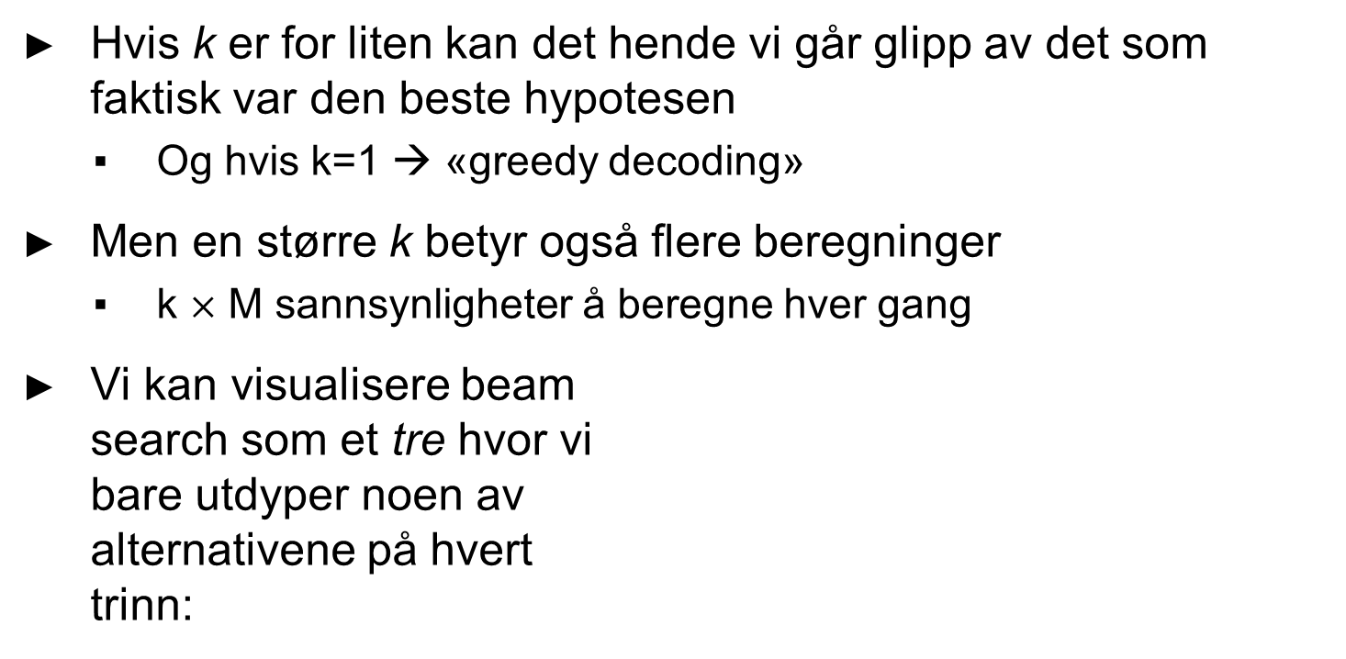
Kommentarer
Hvis k er for liten kan det hende vi går glipp av det som faktisk var den beste hypotesen
  Og hvis k=1 → «greedy decoding»
Men en større k betyr også flere beregninger
  k $×$ M sannsynligheter å beregne hver gang
Vi kan visualisere beam search som et tre hvor vi bare utdyper noen av alternativene på hvert trinn:

Slide 39
Oppsummering
Sekvensmodeller, og mer spesielt Hidden Markov Models
...
Modellering: hvordan behandler vi problemer som tar sekvensdata som input og output?
Dekoding: hvordan beregner vi den meste sannsynlige sekvensen av labeller (f.eks. POS tags) gitt en sekvens av observasjoner (f.eks. ord)?
  NESTE UKE:
  Læring: Hvordan estimerer vi parametrene i HMMs fra (markerte) data?
?
?
?
NOUN
VERB
ADJ
...
...
Kurset
er
interessant
Kurset
er
interessant

